Slide 1
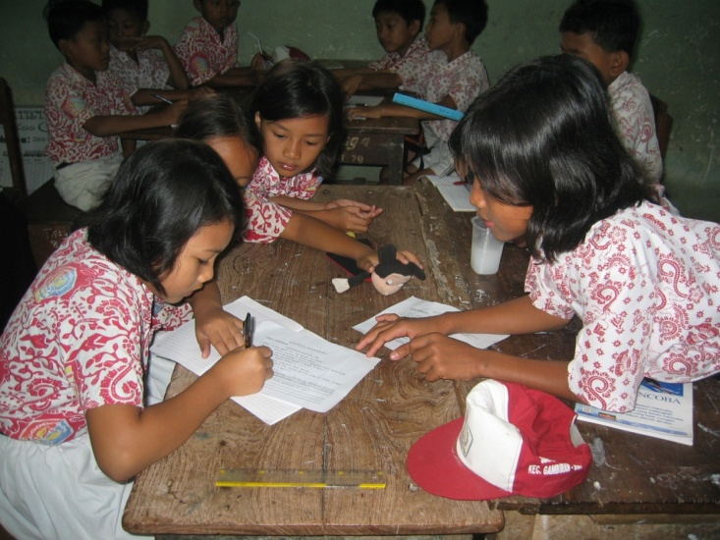
PAKEM
Unik A W

Slide 2
PAKEM
(Upaya Peningkatan Mutu Pendidikan)
MANAJEMEN
SEKOLAH, TRANSPARANSI,
AKUNTABILITAS
KBM-PAKEM
PENINGKATAN MUTU PEMBJ.
PSM
(FISIK-NON FISIK)

Slide 3










Pembelajaran
Menyenangkan
Aktif
Kreatif
Efektif

Slide 4


KTIF
BELAJAR Melalui BERBUAT

Slide 5
BAGAIMANA?
SISWA AKTIF:
Berinteraksi dengan lingkungan
Bekerja, berpartisipasi dan terlibat
Membangun konsep
Bertanya, mengemukakan, dan mempertanyakan gagasan
Menemukan dan memecahkan masalah
Bagaimana?

Slide 6
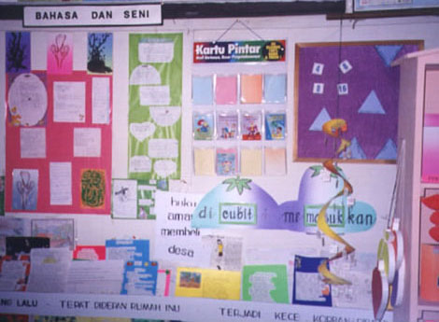
reatif
Siswa Kreatif Merancang/membuat sesuatu
Menulis/mengarang

Slide 7
BAGAIMANA KREATIF?
Hidup intinya pemecahan masalah (tugas belajar) yang memerlukan kreatifitas
Hasil karya anak adalah wujud kreatifitas dan hasil pemikirannya
Bagaimana ya…agar siswa kreatif?

Slide 8
efektif
Siswa:
I AM IN COMPETENCE JIKA ………
Aktif, Kreatif, dan Menyenangkan

Slide 9
MENGAPA
Secara empiris pembelajaran yang aktif, kreatif, dan menyenangkan meningkatkan hasil belajar
Aktif, kreatif (divergen), dan menyenangkan memberi kesempatan otak mengembangkan jalur-jalur syaraf baru secara produktif
Kegiatan menarik dan menantang memotivasi siswa
Mengapa?

Slide 10
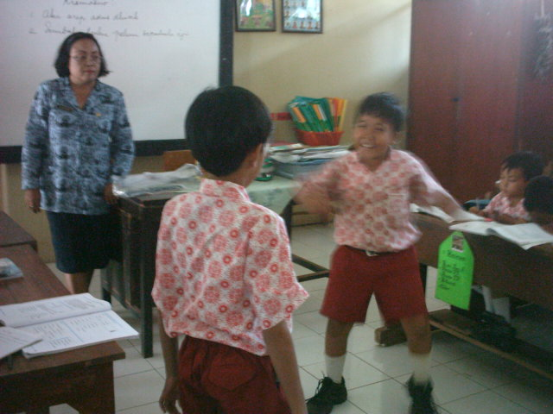
IMPLIKASI
Ciptakan lingkungan tanpa stress, aman melakukan kesalahan namun harapan sukses tetap tinggi
Menjamin bahan ajar relevan
Belajar secara emosional positif (dilakukan bersama orang lain, humor, semangat, rehat dan jeda)
Melibatkan secara sadar indera, otak kiri-kanan
Berikan kesempatan siswa mengekpresikan bakat kecerdasan untuk memahami bahan dan berpikir jauh ke depan melalui tantangan
SEDIAKAN
PENGALAMAN LANGSUNG

Slide 11
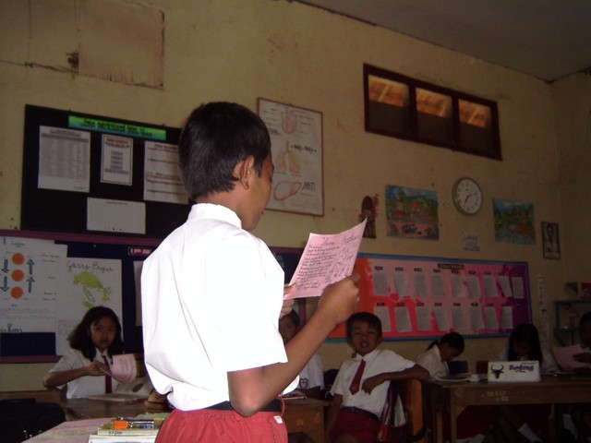
Aman Senang Belajar akan Mengkondisikan
∗ berani mencoba/berbuat
∗ berani bertanya
∗ berani mengemukakan pendapat/ gagasan
∗ berani mempertanyakan gagasan orang lain
MENYENANGKAN

Slide 12
GURU PROFESIONAL DAN OTONOM
Tercipta Suasana Yang MENYENAMHKAN
Teacher
SISWA
AKTIF KREATIF
AKTIF KREATIF
PAKEM SEBAGAI ALTERNATIF

Slide 13
ktif
GURU AKTIF MERANCANG, MELAKSANAKAN, DAN
MENGEVALUASI PROSES PEMBELAJARAN

Slide 14
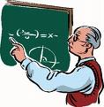
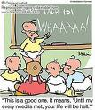
Implikasi
Guru Aktif:
Memantau kegiatan belajar siswa
Memberi umpan balik
Mengajukan pertanyaan yang menantang
Mempertanyakan gagasan siswa

Slide 15
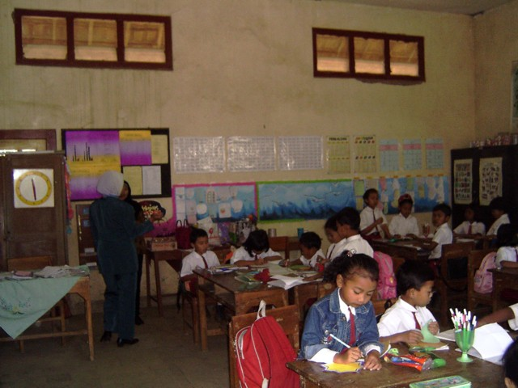
reatif
GURU KREATIF MERANCANG DAN
MELAKSANAKAN PEMBELAJARAN

Slide 16
Guru Kreatif:
Mengembangkan kegiatan yang menarik dan beragam
Membuat /memanfaatkan alat bantu belajar
Memanfaatkan lingkungan
Mengelola kelas dan sumber belajar
Merencanakan proses dan hasil belajar

Slide 17
INTI PAKEM
LEARNING BY DOING
GUNAKAN BERAGAM ALAT BANTU/PERAGA/ MEDIA YANG SESUAI DAN MENARIK
ATURLAH KELAS SEBAGAI SUMBER BELAJAR “SUDUT BACA”
TERAPKAN KOOPERATIF DAN INTERAKTIF
DORONG SISWA MENEMUKAN MASALAH, MENGUNGKAPKAN GAGASAN DAN BERTANGGUNGJAWAB

